Slide 1
CLUB CASTEM 2021
EFFET DE L’OXYDATION SUR LA DESORPTION DE L’HYDROGENE DES ALLIAGES DE ZIRCONIUM : COUPLAGE CASTEM – URANIE
C. Juillet⁽¹⁾, M. Tupin⁽²⁾, F. Martin⁽¹⁾, F. Jomard⁽³⁾, Q. Auzoux⁽¹⁾, C. Berthinier⁽⁴⁾, F. Gaudier⁽⁵⁾
(1) Université Paris-Saclay, CEA, Service de la Corrosion et du Comportement des Matériaux dans leur Environnement, 91191, Gif-sur-Yvette, France.
(2) Université Paris-Saclay, CEA, Service d’Etude des Matériaux Irradiés, 91191, Gif-sur-Yvette, France.
(3) Université Paris-Saclay, UVSQ, CNRS, GEMaC, 78000, Versailles, France.
(4) Université Paris-Saclay, CEA, Service d’Etude Mécaniques et Thermiques, 91191, Gif-sur-Yvette, France.
(5) Université Paris-Saclay, CEA, Service de Thermohydraulique et de Mécanique des Fluides, 91191, Gif-sur-Yvette, France.

Slide 2
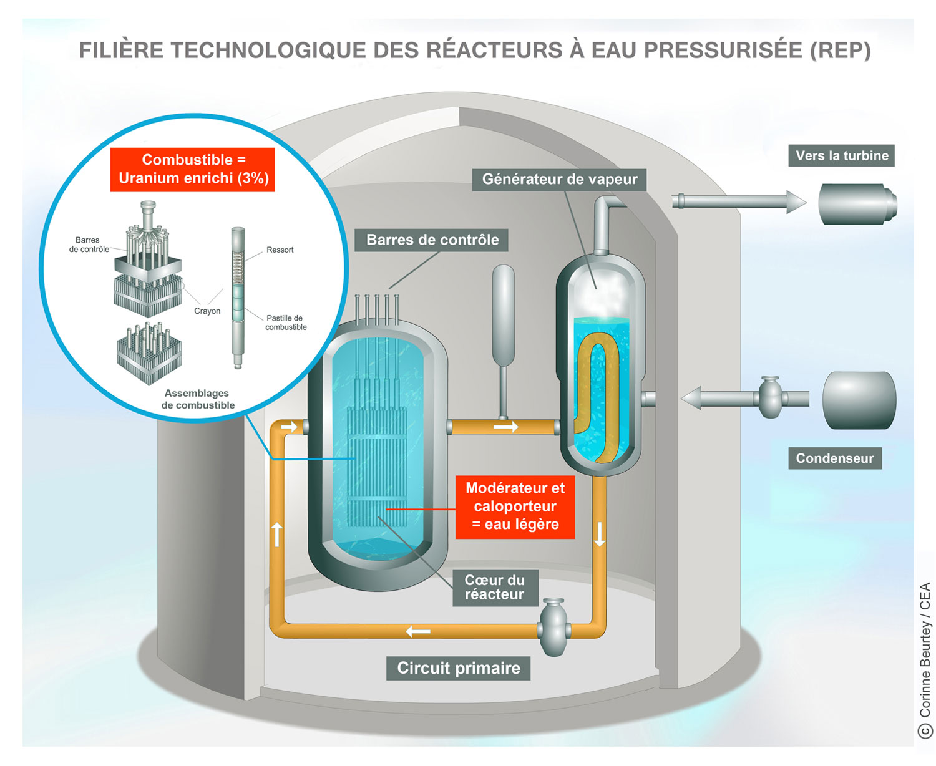
Contexte et problématiques
H₂O
Coupe d’un crayon de combustible
Source de H
Alliage de zirconium
UO₂
Production du T
ZrO₂
Problématiques liées à l’hydrogène et au tritium dans les REP :
Hydruration
Interaction gaine/milieu primaire : absorption d’hydrogène en situation de corrosion
→ Fragilisation des gaines de crayons de combustible
Relâchement du tritium et de l’hydrogène
Dans le milieu primaire en réacteur en fonctionnement et dans les colis lors du transport de combustible usé
→ Problématique de sûreté

Slide 3
Contexte et problématiques
H₂O
Coupe d’un crayon de combustible
Source de H
Alliage de zirconium
UO₂
Production du T
ZrO₂
Problématiques liées à l’hydrogène et au tritium dans les REP :
Hydruration
Interaction gaine/milieu primaire : absorption d’hydrogène en situation de corrosion
→ Fragilisation des gaines de crayons de combustible
Relâchement du tritium
Dans le milieu primaire en réacteur en fonctionnement et dans les colis lors du transport de combustible usé
→ Problématique de sûreté
Processus de perméation
T

Slide 4
Contexte et problématiques
Description schématique du processus de perméation
Adsorption du tritium à la surface de l’oxyde ;
Passage des sites de surface aux sites de subsurface en tant qu’espèce absorbée ;
Diffusion du tritium dans l’oxyde ;
Intégration du tritium dans le réseau du métal à l'interface oxyde/métal ;
Diffusion du tritium dans le métal ;
Intégration du tritium dans le réseau de l’oxyde à l'interface métal/oxyde ;
Diffusion du tritium dans l’oxyde ;
Passage des sites de subsurface aux sites de surface en tant qu’espèce adsorbée
Recombinaison et désorption sous forme gazeuse T₂
Interne
Externe
1
3
5
7
9
T
T
T₂/T₂O
T₂
T
T
ZrO₂
Alliage de zirconium
ZrO₂
2
4
6
8

Slide 5
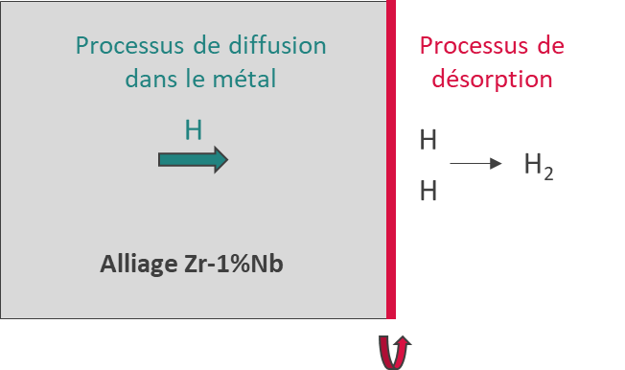
Partie 1 : éTUDE DE LA DéSORPTION DE L’HYDROGèNE D’ éLABORATION D’UN ALLIAGE Zr-1%Nb NON OXYDé

Slide 6
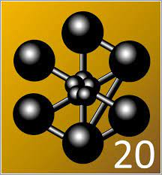
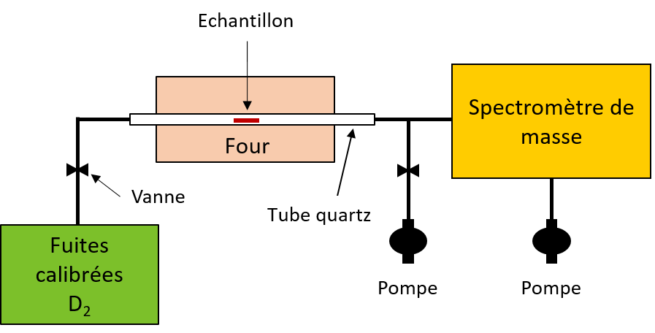
Partie 1 : Alliage Zr-1%Nb non oxydé
Etude de la désorption de l’hydrogène d’élaboration d’un alliage Zr-1%Nb non oxydé
Objectifs :
Déterminer l’étape cinétiquement limitante du processus de désorption de l’hydrogène
Quantifier les constantes cinétiques associées
Etudier l’influence des précipités sur la désorption de l’hydrogène
Simulation
Expérimental
Modèle numérique avec le code Cast3M
+
Optimisation des paramètres de la constante cinétique avec la plateforme URANIE
Obtention des flux de désorption de l’hydrogène par thermodésorption (TDS)
Vide ~ 10⁻⁶-10⁻⁷ mbar Echantillon : plaquette dimension = 1 cm² épaisseur ~ 400 µm
Rampe entre 1 K min⁻¹ et 10 K min⁻¹ → 1273 K

Slide 7
Expérimental
Flux de désorption de l’hydrogène par TDS en rampe de température
Résultats issus d’une précédente étude sur le Zy4 [1]
Zy4 : 1 pic de désorption lié à l’hydrogène en solution solide
→ désorption limitée par l’étape de recombinaison surfacique
[1] Juillet C, Tupin M, Martin F, Auzoux Q, Berthinier C, Miserque F, Gaudier F, International Journal of Hydrogen Energy 44 (2019), 21264-78

Slide 8
Expérimental
Flux de désorption de l’hydrogène par TDS en rampe de température
Résultats issus d’une précédente étude sur le Zy4 [1]
Zy4 : 1 pic de désorption lié à l’hydrogène en solution solide
→ désorption limitée par l’étape de recombinaison surfacique
Zr-1%Nb : 2 pics de désorption dont 1 lié à l’hydrogène en solution solide comme Zy4 et 1 lié à la désorption d’autres sites
hypothèse : piégeage de l’hydrogène par les précipités riches en Nb
[1] Juillet C, Tupin M, Martin F, Auzoux Q, Berthinier C, Miserque F, Gaudier F, International Journal of Hydrogen Energy 44 (2019), 21264-78

Slide 9
Expérimental
Flux de désorption de l’hydrogène par TDS en rampe de température
Résultats issus d’une précédente étude sur le Zy4 [1]
Zy4 : 1 pic de désorption lié à l’hydrogène en solution solide
→ désorption limitée par l’étape de recombinaison surfacique
Zr-1%Nb : 2 pics de désorption dont 1 lié à l’hydrogène en solution solide comme Zy4 et 1 lié à la désorption d’autres sites
hypothèse : piégeage de l’hydrogène par les précipités riches en Nb
SPP
SPP
Complexification du système réactionnel d’étude
H
SPP
SPP
[1] Juillet C et al. International Journal of Hydrogen Energy 44 (2019), 21264-78

Slide 10
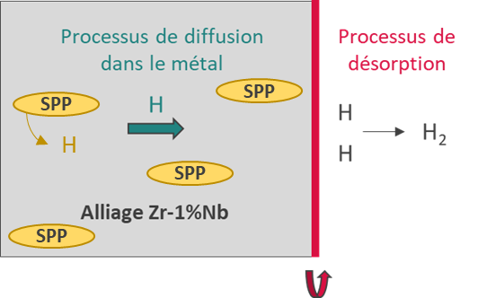
Modélisation et simulation de la désorption de l’hydrogène
Piégeage / dépiégeage
Réaction de McNabb et Foster
Diffusion volumique dans le métal
$$H+ {\left[\right]}_{piège} \begin{matrix}\underset{←}{k_{l}} \\ \overset{→}{k_{p}}\end{matrix}{ \left[H\right]}_{piège}$$
$$\frac{∂C_{H_{i}}}{∂t}+N\frac{∂θ}{∂t}=\vec{∇}∙\left(D_{H_{i}}\vec{∇\left(C_{H_{i}}\right)}\right)$$
avec $\frac{∂θ}{∂t}=k_{p}\left(1−θ\right)C_{H_{i}}−k_{l}θ$
Recombinaison de surface
$$H_{i} +s \underset{↔}{K_{sub}} H_{_s}+V_{i}$$
$$2H_{_s} \underset{→}{k_{des}^{′}} H_{2}+2s$$
$$2H_{i} \underset{→}{k_{des}^{′} x K_{sub}^{2}} H_{2}+2V_{i}$$
Equation implémentée dans Cast3M :
$$φ_{D_{2}}=\frac{k_{des}}{2C_{H_{i}}^{sat}}{\left(C_{H_{i}}\right)}^{2}$$
avec $k_{des}=k_{des}^{0} exp\left(−\frac{{Ea}_{des}}{RT}\right)$
10

Slide 11
Modélisation et simulation de la désorption de l’hydrogène
Piégeage / dépiégeage
Réaction de McNabb et Foster
Diffusion volumique dans le métal
$$H+ {\left[\right]}_{piège} \begin{matrix}\underset{←}{k_{l}} \\ \overset{→}{k_{p}}\end{matrix}{ \left[H\right]}_{piège}$$
$$\frac{∂C_{H_{i}}}{∂t}+N\frac{∂θ}{∂t}=\vec{∇}∙\left(D_{H_{i}}\vec{∇\left(C_{H_{i}}\right)}\right)$$
avec $\frac{∂θ}{∂t}=k_{p}\left(1−θ\right)C_{H_{i}}−k_{l}θ$
Recombinaison de surface
$$H_{i} +s \underset{↔}{K_{sub}} H_{_s}+V_{i}$$
$$2H_{_s} \underset{→}{k_{des}^{′}} H_{2}+2s$$
$$2H_{i} \underset{→}{k_{des}^{′} x K_{sub}^{2}} H_{2}+2V_{i}$$
$$φ_{D_{2}}=\frac{k_{des}}{2C_{H_{i}}^{sat}}{\left(C_{H_{i}}\right)}^{2}$$
Equation implémentée dans Cast3M :
Paramètres cinétiques à identifier
avec $k_{des}=k_{des}^{0} exp\left(−\frac{{Ea}_{des}}{RT}\right)$
11

Slide 12
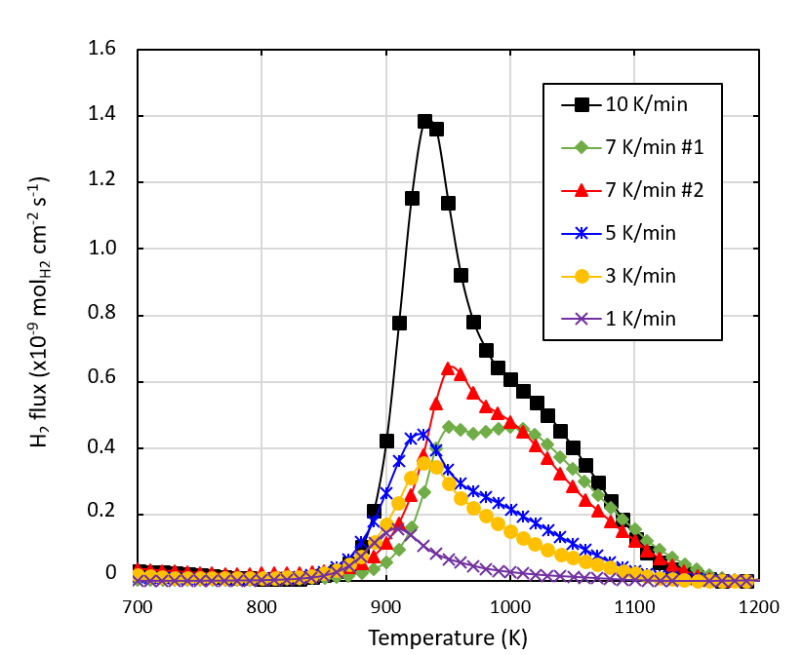
Modélisation et simulation de la désorption de l’hydrogène
Quantification et optimisation des paramètres cinétiques de désorption et de dépiégeage par échantillonnage
Couplage Cast3M et URANIE
Base de données expérimentale
Réalisation TDS à plusieurs vitesses de rampe
(1 K/min à 10 K/min)
1
Echantillonnage
$$D_{H_{i}}$$ (m² s⁻¹) | k_{p} (m³ mol⁻¹ s⁻¹) | ln(k_{l}⁰) | E_{l} (kJ mol⁻¹) | N (mol m⁻³) | $${Ea}_{des}$$ (kJ mol⁻¹)
$${10}^{−7}exp\left(−\frac{35000}{RT}\right)$$ | $$0,06 exp\left(−\frac{35000}{RT}\right)$$ | 18 – 30 | 225 – 305 | 1 – 30 | 278 – 294
2
Calcul du critère d’erreur RR_{i} pour chaque essai
$${RR}_{i}=\frac{\sum_{j}{(F_{simu}\left(x_{j}\right)−F_{exp}(x_{j}))²}}{max\left({\sum_{k}{\left(F_{simu}\left(x_{k}\right)\right)}}^{2}, {\sum_{l}{\left(F_{exp}\left(x_{l}\right)\right)}}^{2}\right)⁡}$$
12

Slide 13
Modélisation et simulation de la désorption de l’hydrogène
Quantification et optimisation des paramètres cinétiques de désorption et de dépiégeage par échantillonnage
Couplage Cast3M et URANIE
3
Calcul du critère d’erreur global RESULTAT = ΣRRi
$k_{l}=2,6 exp\left(−\frac{254 ±27 kJ/mol}{RT}\right)$ s⁻¹
${Ea}_{des}=287 ±7$ kJ mol⁻¹
➔ ${Ea}_{des}\left(Zy4\right)=290 ±10$ kJ mol⁻¹
13

Slide 14
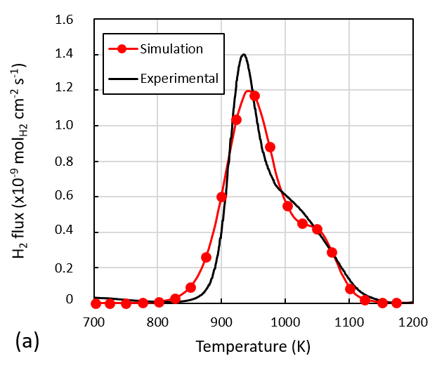
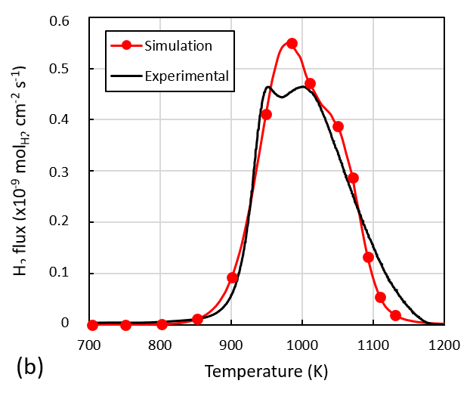
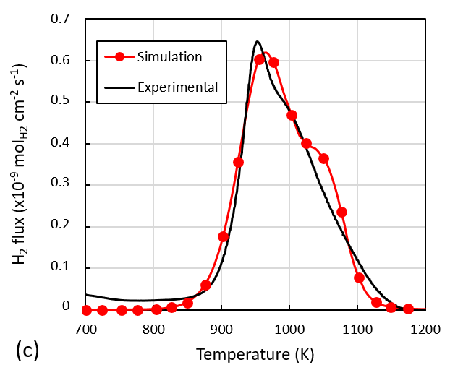
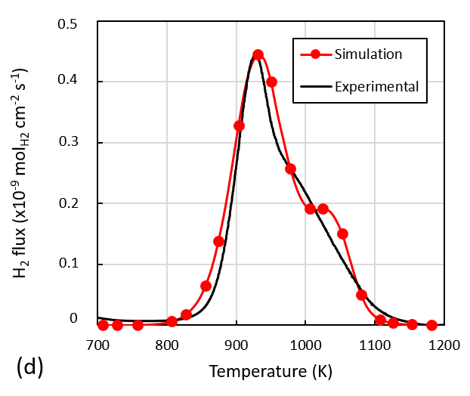
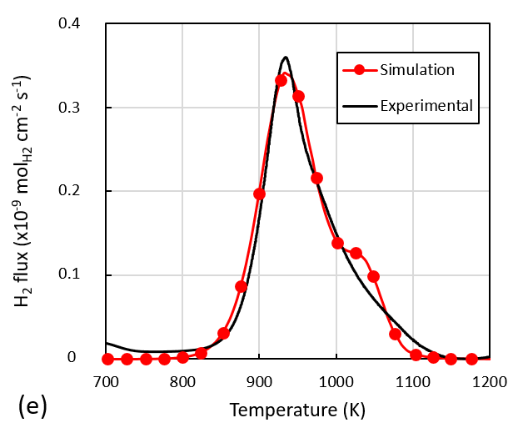
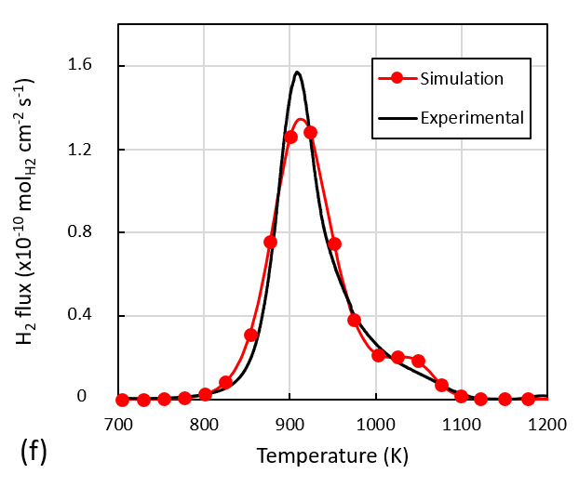
Modélisation et simulation de la désorption de l’hydrogène
Quantification et optimisation des paramètres cinétiques de désorption et de dépiégeage par échantillonnage
Couplage Cast3M et URANIE
Calcul du critère d’erreur global RESULTAT = ΣRRi
10 K/min
3
7 K/min
7 K/min
$k_{l}=2,6 exp\left(−\frac{254 ±27 kJ/mol}{RT}\right)$ s⁻¹
${Ea}_{des}=287 ±7$ kJ mol⁻¹
➔ ${Ea}_{des}\left(Zy4\right)=290 ±10$ kJ mol⁻¹
4
Comparaison simulations / expériences
5 K/min
3 K/min
Simulation des 2 pics de désorption
Bonne représentation de la libération d’hydrogène des précipités
1 K/min
Difficultés en termes de forme et de position du deuxième pic
Equation de piégeage/dépiégeage pas adaptée
Observation par DSC : dissolution des précipités au cours de la rampe en température
Une dissolution totale des précipités est nécessaire pour désorber l’intégralité de H
14

Slide 15
Conclusion
Partie 1 : étude de la désorption de l’hydrogène d’élaboration d’un alliage Zr-1%Nb non oxydé
☑ Couplage URANIE – Cast3M ☑
☒ Couplage URANIE – Cast3M ☒
Implémentation des lois de piégeage et de diffusion
Implémentation de la loi de dissolution des précipités
Distribution non uniforme des pièges
→ Application pour les défauts d’irradiation (lacunes, dislocations…)
Identification des constantes cinétiques de désorption et de dépiégeage

Slide 16
Processus de diffusion dans ZrO₂
Processus de diffusion dans le métal
Processus de désorption
H
H
H
H₂
H
Zircaloy-4
ZrO₂
Partie 2 : étude de la désorption du deutérium d’un alliage Zircaloy-4 oxydé en milieu REP

Slide 17
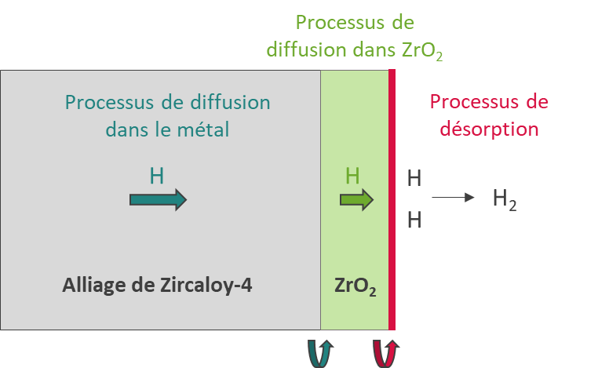
Partie 2 : Alliage Zircaloy-4 oxydé en milieu REP
Etude de la désorption du deutérium d’un alliage Zircaloy-4 oxydé en milieu REP
Objectifs :
Déterminer l’étape cinétiquement limitante du processus de désorption de l’hydrogène d’un alliage de Zircaloy-4 oxydé en milieu REP
Quantifier les constantes cinétiques associées
Simulation
Expérimental
Modèle numérique avec le code Cast3M
+
Optimisation des paramètres de la constante cinétique avec la plateforme URANIE
Obtention des flux de désorption de l’hydrogène par thermodésorption (TDS)
+
Profils de diffusion du deutérium après désorption par analyses SIMS

Slide 18
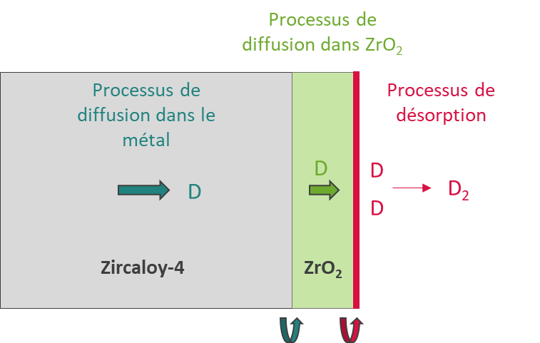
Démarche expérimentale
Chargement cathodique en H et D
Recuit d’homogénéisation
Quantification TDS
[H] et [D]
Oxydation milieu REP 360 °C – 188 bars
50 jours – 1,5 µm
Analyses SIMS
Traitement thermique de désorption
TDS 500 °C – 7 jours
TDS 450 °C – 19 jours
Analyses SIMS
Quantification TDS
[H] et [D]

Slide 19
Estimation de la quantité de D désorbé après oxydation et TT
Quantification TDS
 | Initial (avant oxydation) | Après 7 jours à 773 K | Après 19 jours à 723 K
[H] (ppm mass. H) | 56 | 82 | 93
[D] (ppm mass. H) | 27 | 31 | 30
Augmentation de [H] après désorption due à l’absorption de H au cours de l’oxydation
[D] sensiblement équivalentes avant et après désorption

Slide 20
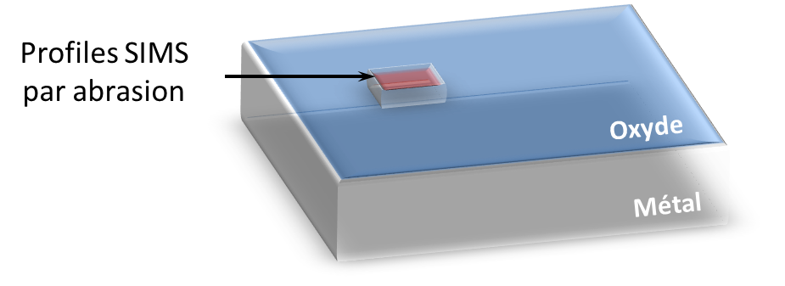
Estimation de la quantité de D désorbé après oxydation et TT
Quantification TDS
 | Initial (avant oxydation) | Après 7 jours à 773 K | Après 19 jours à 723 K
[H] (ppm mass. H) | 56 | 82 | 93
[D] (ppm mass. H) | 27 | 31 | 30
Augmentation de [H] après désorption due à l’absorption de H au cours de l’oxydation
[D] sensiblement équivalentes avant et après désorption
Désorption négligeable de H et D
→ analyses des profils de diffusion de D dans la couche d’oxyde par analyses SIMS : étape limitante ?

Slide 21
Evolution de la distribution de D dans la couche d’oxyde au cours des TT de désorption
Profil de diffusion ¹⁶O
Interface diffuse
Profil de diffusion ²H
Transformation du temps d’abrasion en profondeur
→ interface franche située à 50% de I_{16O}
Dissolution
Dissolution peu marquée lors des TT de désorption avec étalement de l’interface oxyde / métal
Gradient de concentration de ²H dans l’oxyde
→ passage de l’interface métal / oxyde lors des TT de désorption
Intensité du ²H plus élevée après désorption à 773 K pendant 7 jours
→ dépendance à la température de la constante d’équilibre interfaciale
Mécanisme de désorption ?
Simulation des profils de diffusion de ²H

Slide 22
Modélisation et simulation de la désorption du deutérium
Diffusion volumique dans le métal
Diffusion volumique dans l’oxyde
$$\frac{∂C_{D_{i_m}}}{∂t}=\vec{∇}∙\left(D_{i_{m}}^{diff}\vec{∇\left(C_{D_{i_m}}\right)}\right)$$
$$\frac{∂C_{D_{i_ox}}}{∂t}=\vec{∇}∙\left(D_{i_{ox}}^{diff}\vec{∇\left(C_{D_{i_ox}}\right)}\right)$$
Processus de diffusion dans ZrO₂
Processus de diffusion dans le métal
Recombinaison de surface
$$D_{i_ox}$$
$$D_{i_ox} +s \underset{↔}{K_{sub}} D_{_s}+V_{i}$$
$$2D_{_s} \underset{→}{k_{des}^{′}} D_{2}+2s$$
Vide
$$2D_{i_ox} \underset{→}{k_{des}^{′} x K_{sub}^{2}} D_{2}+2V_{i}$$
$$D_{i_m}$$
$$2D_{i_ox}→D_{2}+2V_{i}$$
Métal
ZrO₂
Equation implémentée dans Cast3M :
$$φ_{D_{2}}=\frac{k_{des}}{2C_{D_{i_ox}}^{sat}}{\left(C_{D_{{i_ox}_{ \left|en x=0\right.}}}\right)}^{2}$$
Quelles conditions initiales ?

Slide 23
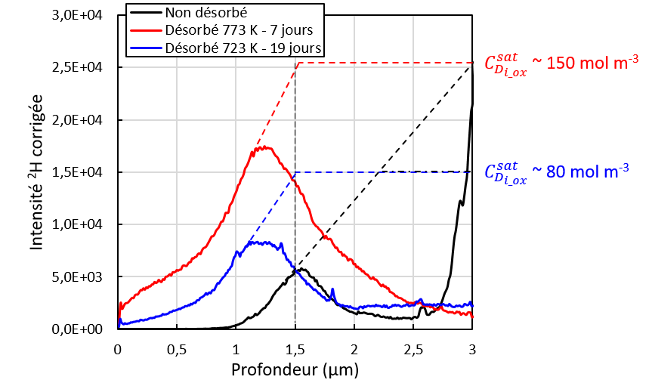
Modélisation et simulation de la désorption du deutérium
Diffusion volumique dans le métal
Diffusion volumique dans l’oxyde
Valeur de $C_{D_{i_ox}}^{sat}$ ?
$$\frac{∂C_{D_{i_ox}}}{∂t}=\vec{∇}∙\left(D_{i_{ox}}^{diff}\vec{∇\left(C_{D_{i_ox}}\right)}\right)$$
$$\frac{∂C_{D_{i_m}}}{∂t}=\vec{∇}∙\left(D_{i_{m}}^{diff}\vec{∇\left(C_{D_{i_m}}\right)}\right)$$
Recombinaison de surface
(27 ppm mass. H)
$$D_{i_ox} +s \underset{↔}{K_{sub}} D_{_s}+V_{i}$$
$$2D_{_s} \underset{→}{k_{des}^{′}} D_{2}+2s$$
$$2D_{i_ox} \underset{→}{k_{des}^{′} x K_{sub}^{2}} D_{2}+2V_{i}$$
$$φ_{D_{2}}=\frac{k_{des}}{2C_{D_{i_ox}}^{sat}}{\left(C_{D_{{i_ox}_{ \left|en x=0\right.}}}\right)}^{2}$$
Equation implémentée dans Cast3M :
ZrO₂
Zr

Slide 24
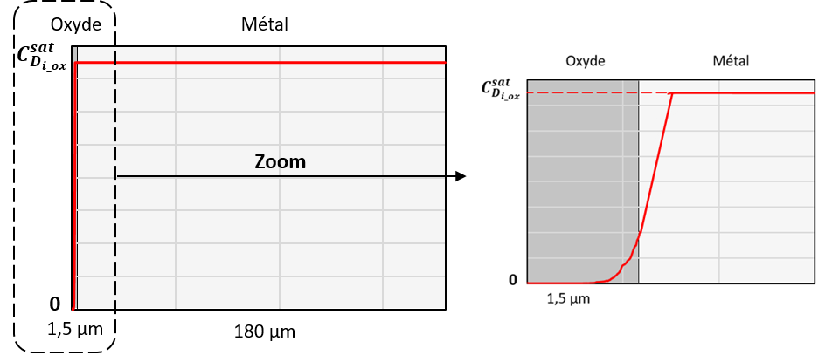
Modélisation et simulation de la désorption du deutérium
Diffusion volumique dans le métal
Diffusion volumique dans l’oxyde
Profil de diffusion initial avant désorption injecté
$$\frac{∂C_{D_{i_m}}}{∂t}=\vec{∇}∙\left(D_{i_{m}}^{diff}\vec{∇\left(C_{D_{i_m}}\right)}\right)$$
$$\frac{∂C_{D_{i_ox}}}{∂t}=\vec{∇}∙\left(D_{i_{ox}}^{diff}\vec{∇\left(C_{D_{i_ox}}\right)}\right)$$
Recombinaison de surface
$$D_{i_ox} +s \underset{↔}{K_{sub}} D_{_s}+V_{i}$$
$$2D_{_s} \underset{→}{k_{des}^{′}} D_{2}+2s$$
$$2D_{i_ox} \underset{→}{k_{des}^{′} x K_{sub}^{2}} D_{2}+2V_{i}$$
$$φ_{D_{2}}=\frac{k_{des}}{2C_{D_{i_ox}}^{sat}}{\left(C_{D_{{i_ox}_{ \left|en x=0\right.}}}\right)}^{2}$$
Equation implémentée dans Cast3M :

Slide 25
Modélisation et simulation de la désorption du deutérium
Objectif : quantifier les constantes cinétiques de désorption et de diffusion dans l’oxyde
$$k_{des}=k_{des}^{0}.exp\left(−\frac{{Ea}_{des}}{RT}\right)$$
Couplage Cast3M et URANIE
1
Echantillonnage
$$D_{i_{ox}}^{diff}=D_{i_{ox}}^{0 diff}.exp\left(−\frac{{Ea}_{diff}}{RT}\right)$$
$$D_{i_{m}}^{diff}$$ (m² s⁻¹) | ln($k_{des}^{0}$) | $${Ea}_{des}$$ (kJ mol⁻¹) | ln($D_{i_{ox}}^{diff}$) | $${Ea}_{diff}$$ (kJ mol⁻¹)
$${10}^{−7}exp\left(−\frac{35000}{RT}\right)$$ | (-25) – (-20) | 30 – 50 | (-18) – (-13) | 150 – 180
2
Calcul du critère d’erreur RR_{i} pour chaque essai
$${RR}_{i}=\frac{\sum_{j}{(F_{simu}\left(x_{j}\right)−F_{exp}(x_{j}))²}}{max\left({\sum_{k}{\left(F_{simu}\left(x_{k}\right)\right)}}^{2}, {\sum_{l}{\left(F_{exp}\left(x_{l}\right)\right)}}^{2}\right)⁡}$$
3
Calcul du critère d’erreur global RESULTAT = ΣRRi
ln($k_{des}^{0}$) | $${Ea}_{des}$$ (kJ mol⁻¹) | ln($D_{i_{ox}}^{diff}$) | $${Ea}_{diff}$$ (kJ mol⁻¹)
-22,24 | 34,5 | -17,92 | 156,1

Slide 26
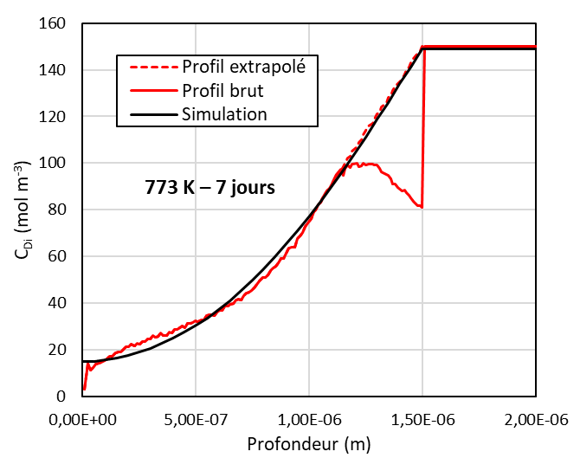
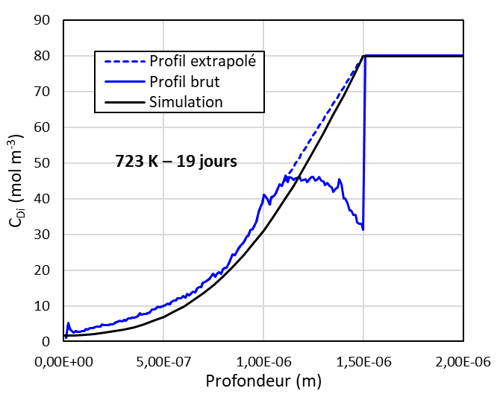
Modélisation et simulation de la désorption du deutérium
Objectif : quantifier les constantes cinétiques de désorption et de diffusion dans l’oxyde
ln($k_{des}^{0}$) | $${Ea}_{des}$$ (kJ mol⁻¹) | ln($D_{i_{ox}}^{diff}$) | $${Ea}_{diff}$$ (kJ mol⁻¹)
-22,24 | 34,5 | -17,92 | 156,1
${k′}_{des}=\frac{k_{des}}{2C_{D_{i_ox}}^{sat}}=7.{10}^{−13} exp\left(−\frac{34,5 kJ {mol}^{−1}}{RT}\right) m^{4} {mol}^{−1} s^{−1}$
$D_{i_{ox}}^{diff}=1,6.{10}^{−8}.exp\left(−\frac{156,1 kJ {mol}^{−1}}{RT}\right) m^{2}{ s}^{−1}$
Simulation des profils de diffusion de D dans ZrO₂
Bonne simulation des profils de concentration

Slide 27
Modélisation et simulation de la désorption du deutérium
Objectif : quantifier les constantes cinétiques de désorption et de diffusion dans l’oxyde
Comparaison du coefficient de diffusion avec la littérature
Cohérent avec les essais en relâchement de la littérature

Slide 28
Modélisation et simulation de la désorption du deutérium
Objectif : quantifier les constantes cinétiques de désorption et de diffusion dans l’oxyde
Objectif : estimer la quantité de deutérium désorbé au bout d’un cycle en REP (500 jours)
Hypothèses :
Pas de croissance de la couche d’oxyde
Pas de dissolution de la couche d’oxyde
Extrapolation valable de nos constantes cinétiques
Comparaison du coefficient de diffusion avec la littérature
ZrO₂
Zr
573 K – 500 jours
Cohérent avec les essais en relâchement de la littérature
Quantité de deutérium relâché infinitésimale en désorption sous vide à 300 °C

Slide 29
Conclusion
Partie 2 : étude de la désorption du deutérium d’un alliage Zircaloy-4 oxydé en milieu REP
☑ Couplage URANIE – Cast3M ☑
☒ Couplage URANIE – Cast3M ☒
Identification des constantes cinétiques de désorption et de diffusion dans la zircone sans avoir observé expérimentalement un flux de désorption
Gestion d’une discontinuité aux interfaces
Evolution temporelle d’une zone
→ Croissance de la couche d’oxyde

Slide 30
Articles publiés relatif au couplage Cast3M – URANIE
C. Juillet, F. Tupin, F. Martin, Q. Auzoux, C. Berthinier, F. Miserque, F. Gaudier, “Kinetics of hydrogen desorption from Zircaloy-4: Experimental and modelling”, International Journal of Hydrogen Energy 44, 39 (2019) 21264-21278.
C. Juillet, M. Tupin, F. Martin, Q. Auzoux, S. Bosonnet, C. Berthinier, “Effect of a pre-oxidation on the hydrogen desorption from Zircaloy-4”, Corrosion Science 173, (2020) 108762.
C. Juillet, M. Tupin, F. Martin, Q. Auzoux, C. Berthinier, F. Gaudier, T. Guilbert, C. Toffolon, “Kinetics of hydrogen desorption from zirconium-niobium alloys: effect of the precipitates”, International Journal of Hydrogen Energy 46, 11 (2021) 8113-8124.
C. Juillet, M. Tupin, F. Martin, F. Jomard, Q. Auzoux, C. Berthinier, F. Gaudier, “Rate-limiting step of the deuterium desorption kinetics from Zircaloy-4 oxidized”, International Journal of Hydrogen Energy 46, (2021) 39955-39968.
Merci de votre attention

